Slide 1
consommation totale d’énergie et émissions de co2
Projet 3 – Cursus ingénieur Machine learning
Par Alexandre benard

Slide 2
Problématique
Prédire la consommation totale d’énergie des bâtiments non-résidentiels de la ville de Seattle
Prédire les émissions de CO2 pour ces mêmes bâtiments
Évaluer l’intérêt de l’utilisation de l’ Energy Star Score dans la prédiction des émissions de CO2

Slide 3
Contraintes
La prédiction doit se faire essentiellement sur les données déclaratives des bâtiments: taille, usage, date de construction, etc…
La prédiction doit pouvoir se passer des relevés de consommation annuels
La prédiction se concentre sur les bâtiments non-résidentiels

Slide 4
Exploration du jeu de données

Slide 5
Jeu de données
Le jeu de données est composé de deux fichiers csv:
Un comprenant les relevés de l’année 2015
L’autre pour les relevés de l’année 2016
La majorité des colonnes des deux fichiers sont communes
Traitement manuel des autres colonnes pour trouver les correspondances et les agréger

Slide 6
Présence de doublons
La plupart des bâtiments sont présents à la fois sur les relevés de 2015 et de 2016
Ajout des bâtiments uniquement sur le relevé de 2016 à ceux de 2015
Création de colonnes prenant en compte les différences des relevés d’une année sur l’autre

Slide 7
Tri des bâtiments
Présence aléatoire de bâtiments de type résidentiel et non-résidentiel
Filtre et mise en réserve des bâtiments non-résidentiels et exclusion des bâtiments résidentiels en accord avec la contrainte 3

Slide 8
Analyse des colonnes et des valeurs
Analyse plus poussée des colonnes dont le nom n’est pas explicite grâce aux métadonnées et exclusion des colonnes non-pertinentes pour la prédiction
Analyse des valeurs des colonnes ‘Comment’ (commentaire) et ‘ComplianceStatus’ (état de conformité) en accord avec la contrainte 1

Slide 9
Analyse des variables observées

Slide 10
Catégorisation des variables
Présences de plusieurs types de variables pour la prédiction:
Variables continues
Variables catégorielles
De type ordinal Hypothèse: transformation par OrdinalEncoder
De type nominal Hypothèse: transformation par OneHotEncoder

Slide 11
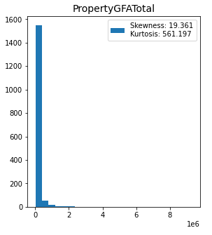
Variables continues
Histogrammes des variables présentant tous des valeurs très concentrées sur la gauche du graphique
Skewness et kurtosis très élevés
Hypothèse: le passage au log ou la normalisation permettrait de répartir les distributions

Slide 12
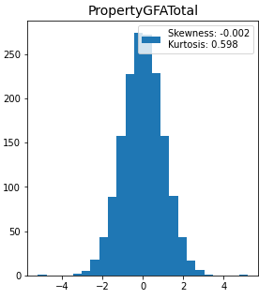
Variables continues
Normalisation des variables via la classe ‘QuantileTransformer’ de scikit-learn
La distribution est plus uniforme
Présence flagrante de outliers à +/- 4 écart-types
Possibilité de limiter l’écart-type à +/- 3, ce qui inclura 99,7% des valeurs
Hypothèse pour la prédiction: la normalisation permettrait de donner moins d’importance aux valeurs extrêmes

Slide 13
2. Variables Catégorielles
Uniformisation des variables nominatives
Mise en minuscules
Retrait des caractères spéciaux et spécifications non nécessaires

Slide 14
Prédiction de la consommation totale D’énergie

Slide 15
Création de nouvelles variables
Création de nouvelles variables pour combler la contrainte 2
Risque de data leakage écarté en regroupant les variables amenant ce risque par année de construction du bâtiment et par usage

Slide 16
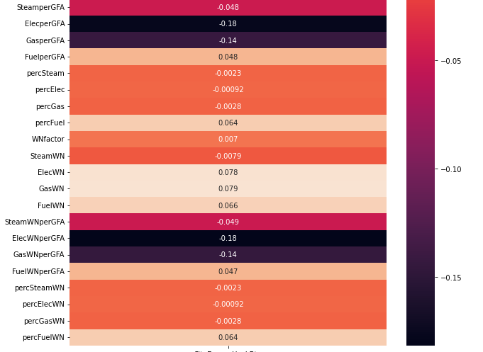
Analyse de la corrélation
Analyse de la corrélation avec la variable à prédire pour écarter les variables trop corrélées pouvant apporter un biais

Slide 17
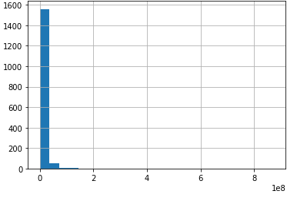
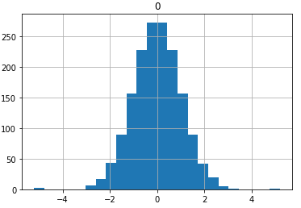
Analyse de la variable à prédire
Histogramme très concentré à gauche
Reprise de l’hypothèse précédente
Mise en avant d’une meilleure distribution et de outliers
Hypothèse: transformer la variable pour une meilleure prédiction dû à une meilleur distribution

Slide 18
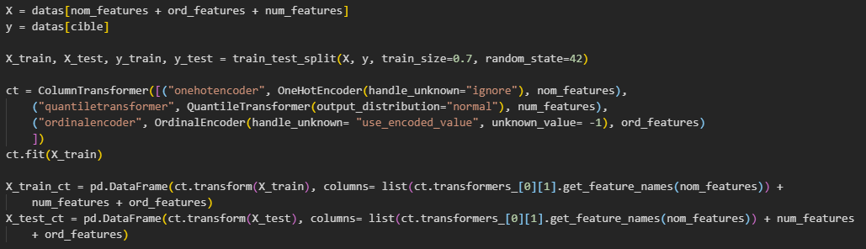
Transformation des variables
Transformation des variables observées

Slide 19
Transformation des Variables
Transformation de la variable à prédire
‘TransformedTargetRegressor’ transforme la variable lors du ‘fit’ et l’ ‘inverse transform’ lors du ‘predict’

Slide 20
Choix des features
Plusieurs méthodes possibles
Méthodes backward et forward
Recursive feature elimination
Utilisation de la méthode Recursive Feature Elimination (RFECV) qui inclut la cross-validation

Slide 21

Choix des Features
RFECV restitue automatiquement les features menant au meilleur score et ayant le plus de poids (c’est-à-dire d’effet) pour la prédiction.
R2 issu de train très élevé ce qui peut laisser penser à de l’overfitting
Néanmoins, c’est le meilleur score obtenu après de nombreux essais

Slide 22
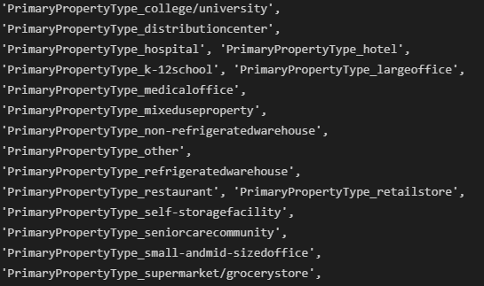
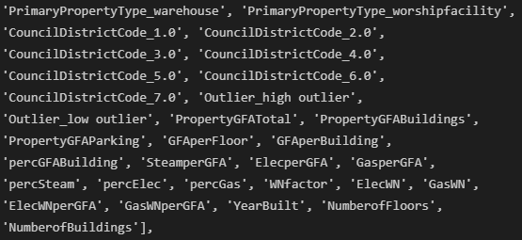
Features retenues
48 features gardées sur 63 initialement

Slide 23
Pistes de modélisation
Plusieurs modèles possibles pour effectuer la régression
Ridge
Régression Linéaire
Lasso
SVR
Gradient Boosting
Random Forest Regressor

Slide 24
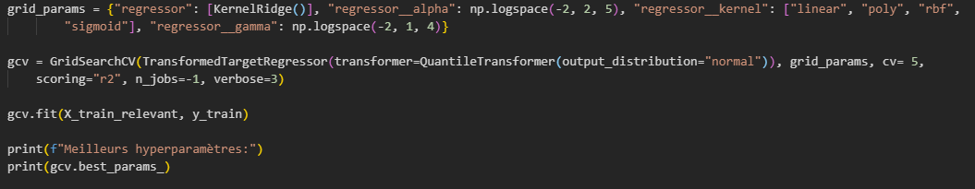
Optimisation des hyperparamètres
Recherche des hyperparamètres optimaux pour chaque modèle avec ‘GridSearchCV’

Slide 25
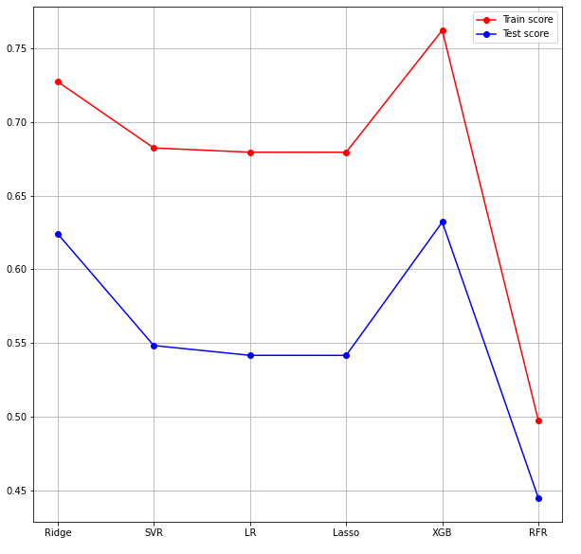
Analyse des scores
Analyse des scores pour déterminer le modèle le plus performant et ayant le moins de risque d’overfitting

Slide 26
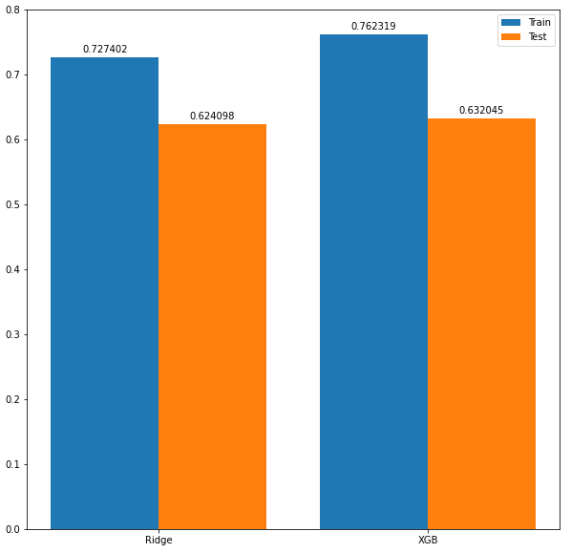
Analyse des scores
Deux modèles sortent du lot:
Ridge et Gradient Boosting
Pas d’overfitting car pas d’écart significatif entre train et test scores
Train scores et test scores du même ordre de grandeur pour les deux modèles (0,7 et 0,6)
Scores légèrement plus élevés pour Gradient Boosting:
Test score: 0,632 contre 0,624
Train score: 0,762 contre 0,727

Slide 27
Modèle retenu
Le modèle retenu pour prédire la consommation totale d’énergie est XGBRegressor de XGBOOST avec les hyperparamètres suivants:
colsample_bytree: 0,6
gamma: 0,01
max_depth: 2
min_child_weight: 1
n_estimators: 138
objective: reg:squarederror
reg_alpha: 1,0
reg_lambda: 0,1
seed: 42
subsample: 0,9

Slide 28
Prédiction des émissions de CO2

Slide 29
Procédure
Le processus suit la même procédure que précédemment

Slide 30


Choix des features
Utilisation de RFECV
Scores élevés, néanmoins écart relativement faible entre ces derniers
8 features retenues sur 63

Slide 31
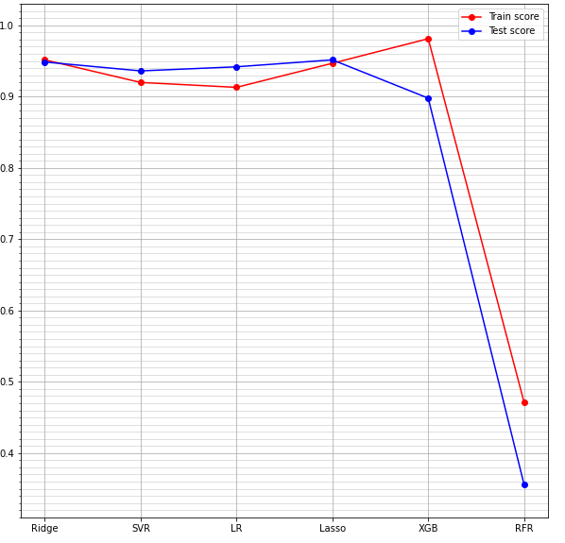
Analyse des scores
Analyse des scores pour déterminer le meilleur modèle et éviter l’overfitting
Le train score doit être supérieur au test score donc exclusion des modèles SVR, Régression Linéaire et Lasso
Exclusion de Random Forest Regressor pour scores trop bas

Slide 32
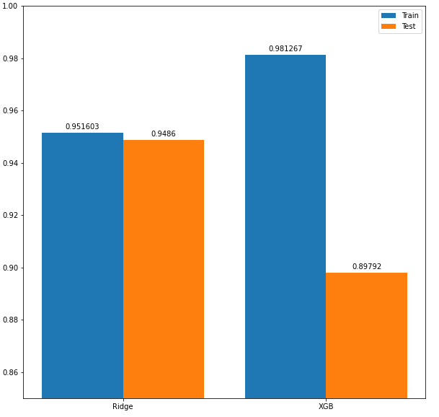
Analyse des scores
Les modèles Ridge et Gradient Boosting se démarquent
Scores élevés mais pas de présence d’overfitting car l’écart entre les train et test scores est faible
Ridge parait plus stable et mieux entraîné
Test score plus élevé: 0,949
Écart entre train score et test score plus faible

Slide 33
Modèle retenu
Le modèle retenu pour la prédiction des émissions de CO2 est Ridge avec les hyperparamètres suivants:
Kernel: Poly
Alpha: 1,0
Gamma: 0,01

Slide 34

Impact de l’énergy STAR Score sur la prédiction
La précision des résultats de la prédiction est moins bonne en intégrant la variable ENERGYSTARScore
R2 de 0,949 sans l’Energy Star Score contre 0,917 avec
Il n’est pas nécessaire d’ajouter ce calcul fastidieux à l’avenir

Slide 35
Des Questions ?

